Slide 1
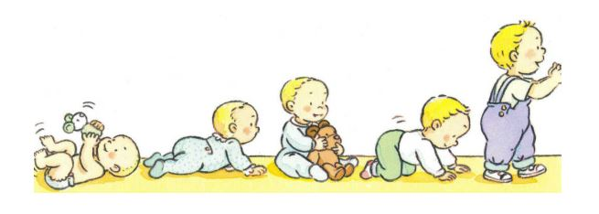
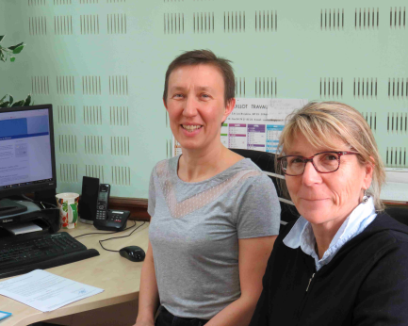
L’ECHO DE MONTCET
Juillet 2018
LE MOT DU MAIRE
Montcellienne, Montcellien,
Ce premier semestre municipal a été marqué par plusieurs évènements qui ont bousculé l’ordre établi.
Je citerai , outre l’établissement et l’élaboration des budgets communaux, mais aussi intercommunal (SIVOSS) dans cette période de restrictions budgétaires , les arrivées de notre nouvelle secrétaire de mairie Christel Tachet, ainsi que notre nouvelle secrétaire du SIVOSS Odile Verne,. A toutes deux, je leur souhaite une très bonne intégration dans nos collectivités.
Le retour à la semaine de 4 jours scolaires à la rentrée de septembre sur notre RPI a nécessité une remise à plat complète de notre fonctionnement.
A Toutes et Tous, je vous souhaite une excellente période estivale.
Bout’Chou accueille les petits
L’association a été créée en 1992; et le bâtiment principal actuel, situé entre le gymnase et la salle des Fêtes de St Denis lès Bourg, a ouvert ses portes en 2006. Depuis cette date, la commune de Montcet participe financièrement au fonctionnement de la crèche. Cela permet l’accueil de l’équivalent de 2 temps pleins d’enfants de la commune.
Bout’chou propose 2 types d’accueil : un accueil régulier et un accueil occasionnel. La crèche dispose de 36 places à la journée et de 4 places pour un accueil le matin. Les enfants sont accueillis dès l’âge de 2 mois et demi à 6 ans. Les locaux sont accessibles de 7h30 à 18h30.
En parallèle, le Pôle petite-Enfance Bout’Chou accueille dans ses locaux le RAM -Relais d’Assistantes Maternelles-. C’est un lieu d’échanges, d’écoute, et d’informations pour l’accueil du jeune enfant. Des temps collectifs sont proposés chaque mardi et jeudi de 9h à 12h pour les « nounous » et les enfants.
Pour tous renseignements , n’hésitez pas à contacter la crèche ! Tel : 04 74 24 39 93
Après 9 ans passés au secrétariat de la Mairie, Marylène Blache quitte ce poste fin mars. C’est Christel Tachet qui la remplace avec les même horaires
PETIT RAPPEL CITOYEN
PROPRIETAIRES LOCATAIRES, tout au long de l’année, la Mairie constate le débordement de certaines haies sur la voie publique et notamment sur les trottoirs. De ce fait, les poussettes, piétons ou personnes à mobilité réduite sont contraints de rester sur la voie au risque de se faire accrocher par un véhicule.
Il est rappelé que toutes personnes ayant la charge de la taille, doivent le faire régulièrement afin de pallier à ces remarques désagréables des concitoyens. Bien évidemment, cette taille doit être effectuée à la limite de propriété afin de laisser aux trottoirs, sa largeur requise.
Dorénavant, l’occupant de la propriété, si nécessaire, sera averti par courrier. Tous travaux non effectués le seront par la commune à la charge du contrevenant.
http://www.commune-montcet.fr

Slide 2
Finances 2018
NOUVEAU EN 2018 !!!
Il est désormais possible de louer notre salle des fêtes de MONTCET toute l’année, même les mois d’hiver.
Résidence | Saison | 1 Jour | Le WE
Tarif Montcellien | Eté 01/04 au 30/09 | 120,00 € | 160,00 €
 | Hiver 01/10 au 31/03 | 140,00 € | 190,00 €
Tarif Hors Montcet | Eté 01/04 au 30/09 | 200,00 € | 300,00 €
 | Hiver 01/10 au 31/03 | 220,00 € | 330,00 €
Budget de fonctionnement
RECETTES
DEPENSES
Produit des services | 2 350,00 € | 1%
Impôts et taxes | 183 450,00 € | 40%
Dotations et participations | 116 430,00 € | 26%
Autres produits de gestion courante | 10 840,00 € | 2%
Excédent antérieur reporté | 137 640,00 € | 30%
Produits exceptionnels | 4 200,00 € | 1%
TOTAL RECETTES DE FONCTIONNEMENT | 454 910,00 € | 100%
Charges de fonctionnement | 44 620,00 € | 10%
Charges de personnel | 80 125,00 € | 18%
Autres charges de gestion courante(dont écoles : 83 000€) | 150 600,00 € | 33%
Charges financières (intérêts) | 26 464,00 € | 6%
Dotation amortissements | 8 951,00 € | 2%
Virement à la section d’investissement | 141 600,00 € | 31%
Dépenses imprévues | 2 000,00 € | 0%
Charges exceptionnelles | 550,00 € | 0%
TOTAL DEPENSES DE FONCTIONNEMENT | 454 910,00 € | 100%
Section d’investissement
RECETTES
DEPENSES
Dotations FCTVA et TLE | 22 000,00 € | 11%
Virement de la section de fonctionnement | 141 600,00 € | 68%
Opérations d’ordre (amortissements) | 8 989,00 € | 4%
Excédent de fonctionnement capitalisé | 10 522,00 € | 5%
Subventions reçues | 25 000,00 € | 12%
TOTAL RECETTES D’INVESTISSEMENT | 208 111,00 € | 100%
Remboursement d’emprunts | 60 252,00 € | 29%
Immobilisations corporelles | 147 859,00 € | 71%
Dont : Route et sécurisation 81000€ Réfection de la place 32000€ Chemin piétonnier 9000€ Chauffage salle des Fêtes 8500€ Terrasse local Comité 8400€ Cimetière 3000€
TOTAL DEPENSES D’INVESTISSEMENT | 208 111,00 € | 100%
TAUX des TAXES 2018 (Inchangé depuis 2010)
Taxe d’habitation……………………………... 13,95 %
Taxe « Foncier bâti »………………………….. 18,35 %
Taxe « Foncier non bâti »…………………….. 54,99 %
http://www.commune-montcet.fr

Slide 3
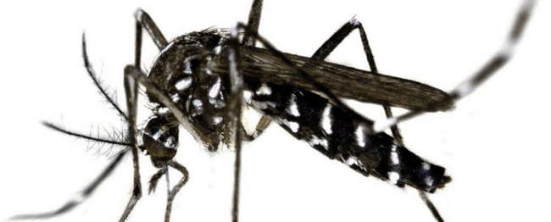
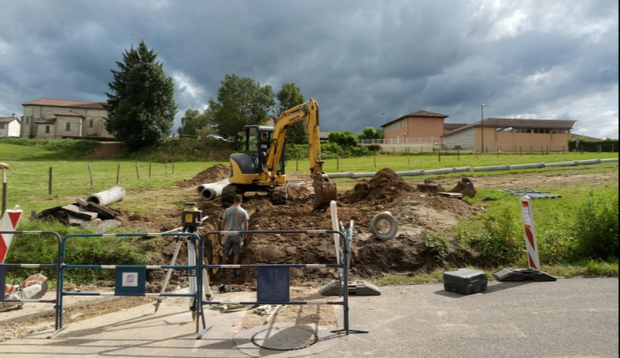
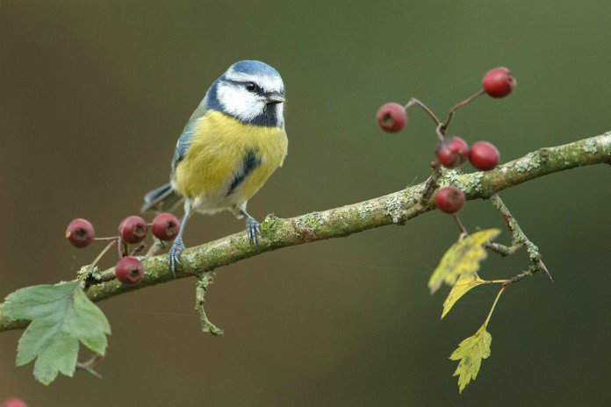
LE MOUSTIQUE –TIGRE
L’AIN fait parti des 42 départements en alerte rouge au moustique –tigre.
Petit, quelques millimètres de longueur, noir à rayures blanches, il peut transmettre « la dengue » ou « le chikungunya ».
Pour éviter la prolifération autour de chez soi : il faut éviter l’eau stagnante, soucoupe sous un pot de fleurs par exemple ; une femelle peut se reproduire dans très peu d’eau.
L’idéal serait de porter des vêtements amples, clairs et longs; mais on peut se prémunir en appliquant des lotions corporelles et en installant des moustiquaires à nos fenêtres.
Plus d’informations sur le site : http://www.signalement-moustique.fr
Réalisation et projets en cours
Le 30 mars, le Conseil Municipal approuvait la modification simplifié du PLU; cette modification minime était néanmoins nécessaire pour que Dynacité puisse réaliser son projet de locatifs derrière l’église, afin de permettre des aménagements piétonniers et des parkings inhérents à son projet.
Vers la Croix, le début des travaux de viabilisation de 3 parcelles ont débuté; conjointement le réseau des eaux pluviales du haut du chemin de la Croix (depuis la route de Polliat) sera repris afin d’améliorer les écoulements.
L’entreprise Perrier de Neuville-les-Dames, qui a répondu favorablement aux appels d’offre, finira l’aménagement de la Place de l’Eglise, afin de l’agrandir. Elle aménagera aussi le chemin piétonnier, sur toute sa longueur, depuis la Mairie jusque vers les locatifs route de Vandeins, afin de le rendre plus accessible.
Le diagnostic de notre réseau d’assainissement est toujours en cours, afin de détecter des flux d’eaux pluviales préjudiciables au bon fonctionnement de la station d’épuration. Des tests à la fumée sont réalisés depuis ce début juin et ceci jusqu’à la fin du mois de juillet.
Concernant le réaménagement du cimetière, les déplacements d’un caveau et d’une tombe, en accord avec les familles, sera entrepris d’ici peu, ceci dans le but de permettre une meilleure circulation entre les monuments et d’optimiser les surfaces occupées.
Courant de ce mois de juin, l’étanchéité de la dalle au-dessus du local du Comité des Fêtes devrait être faite.
Concernant les 4 parcelles du Clos des Feuilles d’Or, 2 parcelles ont été cédées avec 2 constructions en cours. A ce jour, 2 compromis de vente ont été signés pour les 2 parcelles restantes; les ventes définitives clôtureront ce projet.
Encore en réflexion, le réaménagement du Chemin des Bois est prévu dans le but d’améliorer le cheminement; la création d’un fossé permettra l’écoulement des eaux pluviales.
Les travaux de sécurisation de nos 2 départementales sont terminés. Les rétrécissements de chaussées réduisent effectivement la vitesse, malheureusement pas pour tous les conducteurs. Concernant le rétrécissement route de Polliat, il reste à aménager un cheminement piétonnier au droit de ce passage.
Les oiseaux, les insectes disparaissent…
Attirons-les dans nos jardins !!!
L’industrialisation de l’agriculture avec les pesticides, la destruction des haies, des murets, le réchauffement climatique bouleversent l’équilibre alimentaire et la reproduction des oiseaux . Chacun de nous, peut dans son jardin, participer à leur sauvegarde en changeant ses pratiques :
Plantons des espèces mellifères pour attirer les insectes pollinisateurs et pour attirer les oiseaux, plantons des espèces à baies ou à graines.
Traitons naturellement avec des purins d’orties, de consoude ou de bardane…
- Ne ratissons pas les feuilles mortes à l’automne pour qu’ils trouvent des vers de terre et laissons les plantes à graines dans le potager.
- Hôtels à insectes, nichoirs et mangeoires seront les bienvenus ! Nourrissons-les dès les premiers froids, jusqu’au mois de mars, en installant les mangeoires à l’abri des chats !!
A notre échelle, essayons de préserver nos oiseaux.
http://www.commune-montcet.fr

Slide 4
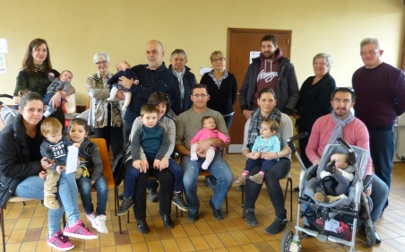
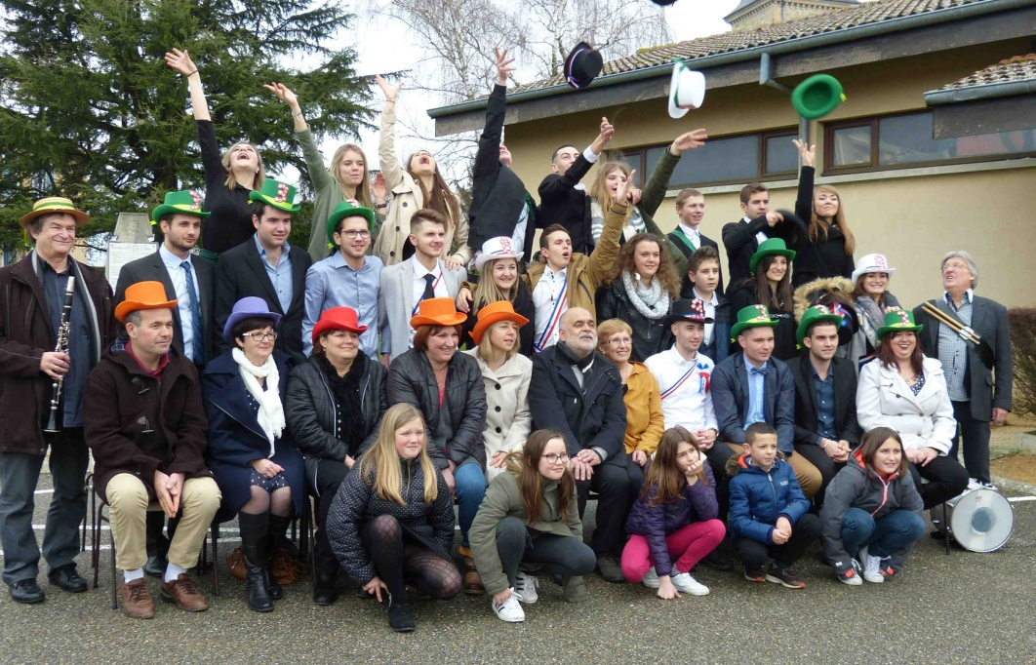
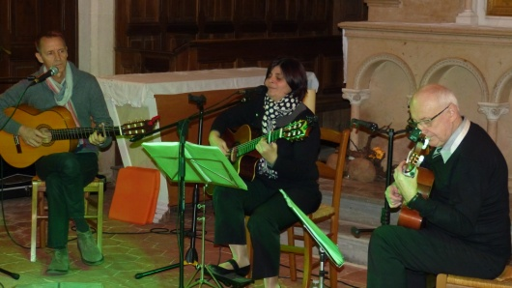
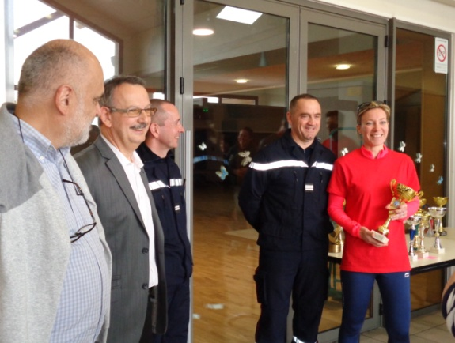
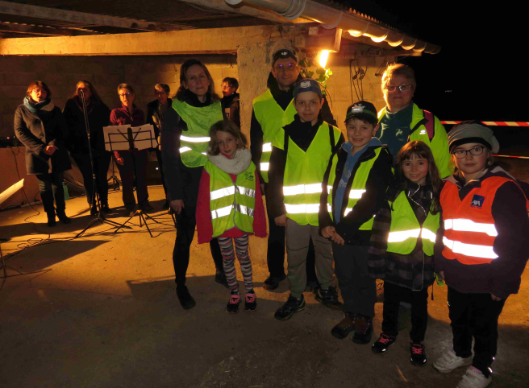
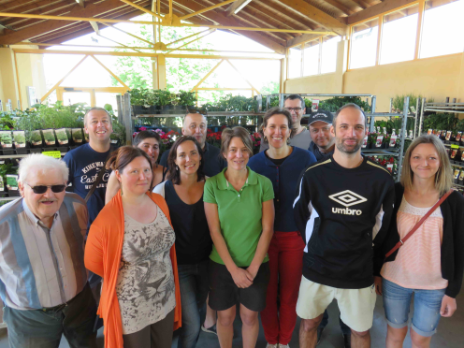
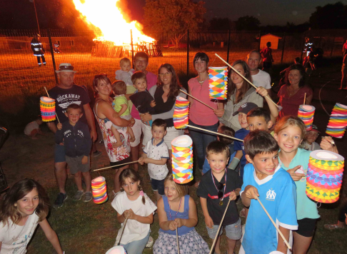
DIAPORAMA du 1 er Semestre 2018
Janvier : accueil des nouveau-nés 2017 par le CCAS
Janvier : la fête des conscrits en 8 et en 3
Février : Concert Trio Nato à l’Eglise du Comité des Fêtes
Avril : parcours sportif des Pompiers à Montracol
Mars : la rando nocturne du Comité
Date | Association | Manifestation
Sam 07 juillet 2018 | La Préservatrice | Repas + pétanque
En Septembre | Club de l'Irance | Repas friture en bord de Saône
Mer 05 septembre 2018 | Donneurs de Sang | Collecte de sang (Polliat)
Lundi 17 Septembre 2018 | Restaurant Scolaire | Assemblée Générale
Dim 30 septembre 2018 | CCAS | Petit déjeuner CCAS
Lundi 01 octobre 2018 | Mont' SOU | Assemblée Générale des 2 Sous
Dim 07 octobre 2018 | Commission Patrimoine | P'tit patrimoine en fête
Dim 21 octobre 2018 | Amicale des Pompiers | Vente de boudin
Dim 11 novembre 2018 | Conseil Municipal | Commémoration centenaire guerre 14/18
Sam 17 novembre 2018 | Mont' SOU | Vente de boudin sur réservation
Mardi 20 novembre 2018 | Club de l'Irance | Concours de belote
Sam 01 décembre 2018 | CCAS | Repas du CCAS
Sam 01 décembre 2018 | Mont' SOU | Vente de sapins et chocolat sur réservation
Mardi 04 décembre 2018 | Club de l'Irance | Repas de Noel
Sam 08 décembre 2018 | La Préservatrice | Vente de civet
Mer 14 novembre 2018 | Donneurs de Sang | Collecte de sang (Polliat)
Jeudi 29 novembre 2018 | Club de l'Irance | Thé dansant à Saint Rémy
Courant nov/déc 2018 | Les Conscrits | Vente de Tartes Maison
Mai : vente de plants de la Cantine
http://www.commune-montcet.fr
Juin : la Fête de la St Jean du Comité
IPNS

